Slide 1


빅데이터 혁신공유대학
리눅스 시스템
숙명여자대학교 소프트웨어학부
창병모 교수

Slide 2


강사소개
창병모
숙명여자대학교 소프트웨어학부 교수
http://cs.sookmyung.ac.kr/~chang

Slide 3
1장 유닉스/리눅스 소개
01
02
03
04
05
06
왜 리눅스인가?
유닉스 시스템 구조
유닉스 역사 및 버전
리눅스 설치
사용 환경
사용자 계정 관리

Slide 4

강의 목적 및 내용
강의 목적
유닉스/리눅스 시스템의 체계적 이해
리눅스 시스템 활용 능력 향상
교재 및 내용
리눅스 시스템 소개
X 윈도우와 데스크톱 환경
명령어
파일 및 파일 시스템
프로세스
인터넷과 서버
쉘 및 쉘 스크립트
유틸리티
시스템 관리

Slide 5
1.1 왜 리눅스인가?

Slide 6
동기
유닉스/리눅스 운영체제
1970년대 초에 AT&T 벨연구소에서 유닉스가 개발된 이후로 지속적으로 발전
스마트폰, PC, 서버 시스템, 슈퍼컴퓨터에까지 사용되고 있음
소프트웨어 경쟁력의 핵심 !
유닉스/리눅스 기반 운영체제
1. 안드로이드(Android) OS
2. iOS
3. 맥(Mac) OS X
4. 리눅스(Linux)
5. BSD 유닉스(Unix)
6. 시스템 V
7. Sun 솔라리스(Solaris)
8. IBM AIX
9. HP HP-UX
10. Cray 유니코스(Unicos)

Slide 7
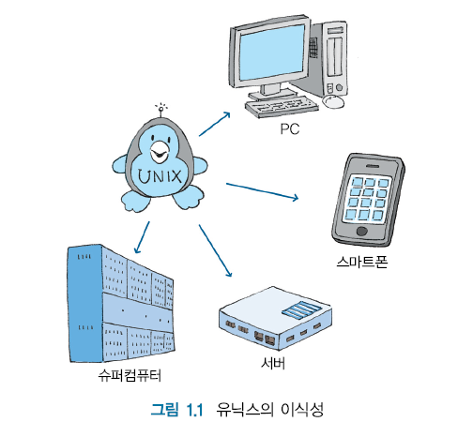
유닉스의 설계 철학
단순성
MIT MULTICS에 반대해서 최소한의 기능만 제공
자원에 대한 일관된 관점 제공
이식성
이식성을 위해 C 언어로 작성
다양한 플랫폼에 이식 가능
스마트폰, PC, 서버, 슈퍼컴퓨터 등
개방성
소스 코드 공개와 같은 개방성

Slide 8
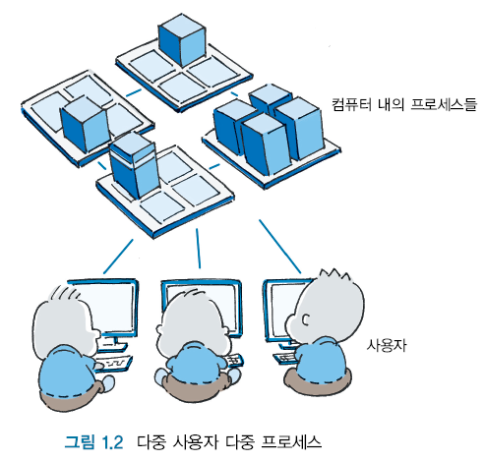
유닉스의 특징
다중 사용자, 다중 프로세스
여러 사용자가 동시에 사용 가능
여러 프로그램이 동시에 실행
관리자 슈퍼유저가 있음.
쉘 프로그래밍
명령어나 유틸리티 등을 사용하여 작성한 프로그램
훌륭한 네트워킹
유닉스에서부터 네트워킹이 시작
ftp, telnet, WWW, X-window 등

Slide 9
1.2 유닉스 시스템 구조

Slide 10
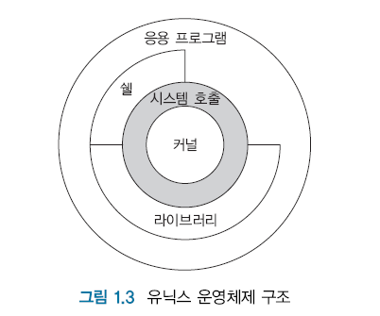
유닉스 운영체제 구조
운영체제
컴퓨터의 하드웨어 자원을 운영 관리하고
프로그램을 실행할 수 있는 환경을 제공.
커널(kernel)
운영체제의 핵심으로 하드웨어 운영 및 관리
시스템 호출(system call)
커널이 제공하는 서비스에 대한
프로그래밍 인터페이스 역할
쉘(shell)
사용자와 운영체제 사이의 인터페이스
사용자로부터 명령어를 입력 받아
해석하여 수행해주는 명령어 해석기

Slide 11
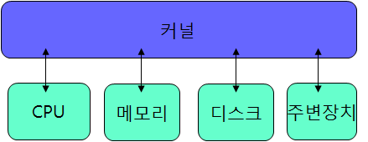
커널
커널의 역할
하드웨어를 운영 관리하여
프로세스, 파일, 메모리, 통신, 주변장치 등을
관리하는 서비스를 제공한다.

Slide 12
커널의 역할
프로세스 관리(Process management)
여러 프로그램이 실행될 수 있도록
프로세스들을 CPU 스케줄링하여 동시에 수행되도록 한다.
파일 관리(File management)
디스크와 같은 저장장치에 파일 시스템을 구성하여 파일을 관리
메모리 관리(Memory management)
메인 메모리가 효과적으로 사용될 수 있도록 관리한다.

Slide 13
커널의 역할
통신 관리(Communication management)
네트워크를 통해 정보를 주고받을 수 있도록 관리한다.
주변장치 관리(Device management)
모니터, 키보드, 마우스와 같은 장치를 사용할 수 있도록 관리한다.

Slide 14
1.3 유닉스 역사 및 버전

Slide 15
유닉스 역사 및 표준
AT&T 벨 연구소(Bell Lab)에서 개발됨
Ken Thompson이 어셈블리어로 개발함
D. Ritchie가 C 언어로 다시 작성함
C 언어는 Unix를 작성하기 위한 언어로 밀접하게 관련되어 있음
이론적으로 C 컴파일러만 있으면 이식 가능
소스 코드를 대학에 개방함
유닉스의 큰 흐름
시스템 V(System V)
BSD(Berkeley Standard Distribution) 유닉스
리눅스(Linux)

Slide 16
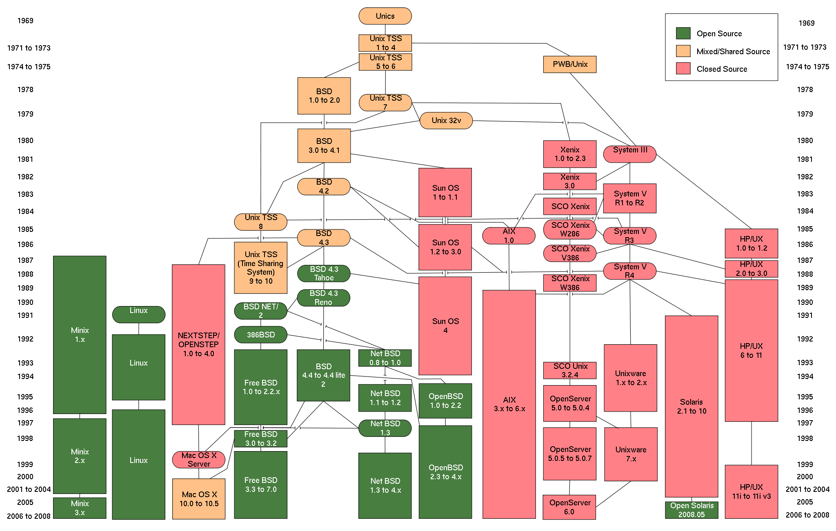
유닉스 버전 트리[위키백과]

Slide 17
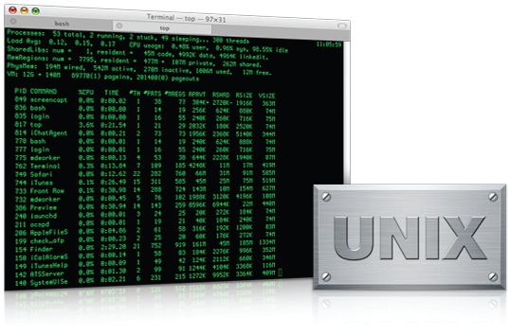
유닉스 시스템 V
벨 연구소에서 개발된 버전이 발전하여 시스템 V가 됨
유닉스 버전 중의 최초의 대표적인 성공 사례
여러 유틸리티가 공개되면서 일반 사용자들에 확산
다양한 상업용 버전으로 발전
IBM의 AIX, Sun의 Solaris, HP의 UP-UX

Slide 18
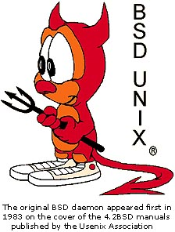
BSD 유닉스
공개 소스코드를 기반으로 버클리대학교에서 개선
지속적으로 발전하여 BSD 4.3 버전이 개발됨
주요 기능 개선
메모리 관리 기능 향상
네트워킹 기능 추가
TCP/IP 네트워킹, 소켓(Socket) 등
상업용 운영체제의 기초
썬 OS(Sun OS), 맥 OS(Mac OS) 등

Slide 19


리눅스
PC를 위한 효율적인 유닉스 시스템
1991년 헬싱키 대학의 Linus Torvalds에 의해 개발됨
소스코드가 공개
인터넷 상에서 자원자들에 의해서 기능 추가 및 확장됨
공용 도메인 상의 무료 OS
다양한 하드웨어 플랫폼에 포팅 가능
PC, 워크스테이션, 서버, 메인프레임 등
놀라운 성능 및 안정성
GNU 소프트웨어와 함께 배포
GNU/Linux 운영체제
다양한 응용 프로그램

Slide 20
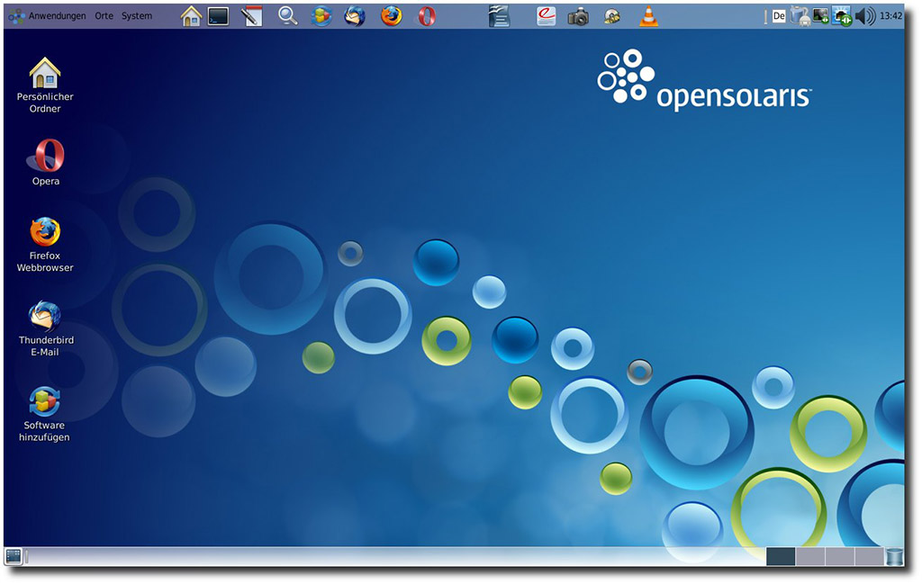
솔라리스(Solaris)
썬(SUN)에서 개발한 시스템 V 기반의 운영체제
썬 워크스테이션에서 전문가들이 주로 사용

Slide 21
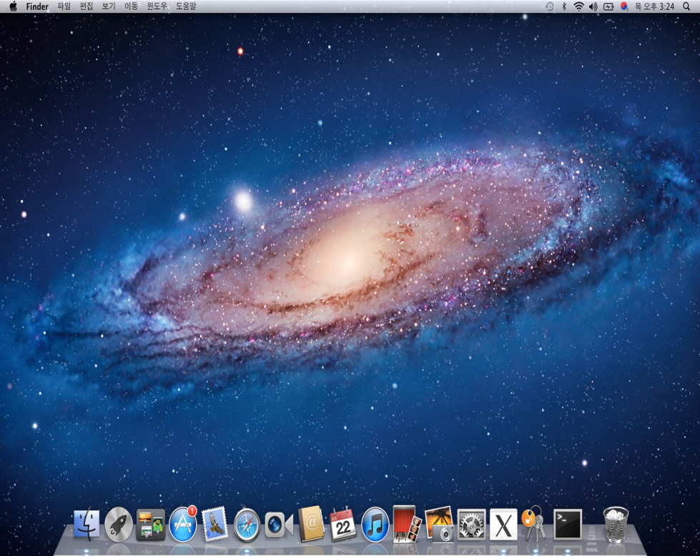
맥 OS(Mac OS)
1984년 애플 매킨토시 컴퓨터용 운영체제로 개발
개인용 컴퓨터에 GUI를 처음으로 도입
맥 OS X
2002년에 NeXTSTEP 운영체제와 BSD 유닉스를 기반으로 개발
문서편집, 그래픽, 멀티미디어 등의 분야에서 많이 사용됨

Slide 22
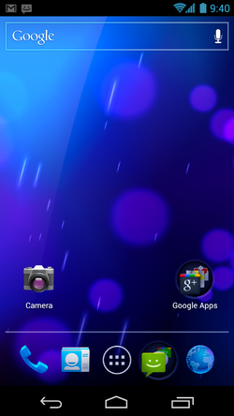
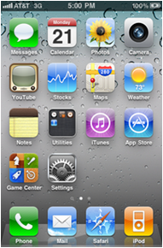
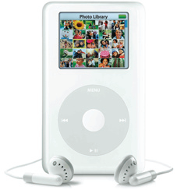
모바일 기기용 운영체제
안드로이드(Android)
리눅스 기반 모바일 기기용
주로 스마트폰, 태블릿 PC 등
개방형 운영체제로 소스 코드 등 공개
iOS
맥 OS X를 기반으로 개발된 모바일 기기용 운영체제
애플사의 iPhone, iPad, iPod

Slide 23
1.4 리눅스 설치

Slide 24
리눅스 설치
배포판
커널은 공유함.
배포판마다 조금씩 다른 데스크톱 환경이나 응용 프로그램 제공
상업용 배포판 : 레드햇(RedHat)
무료 배포판
우분투(Ubuntu), CentOS, 페도라(Fedora) 등
데스크톱 환경
그래픽 사용자 인터페이스(GUI)
데스크톱 환경에 따라 사용방법이나 응용 프로그램이 조금씩 다름
GNOME, KDE

Slide 25
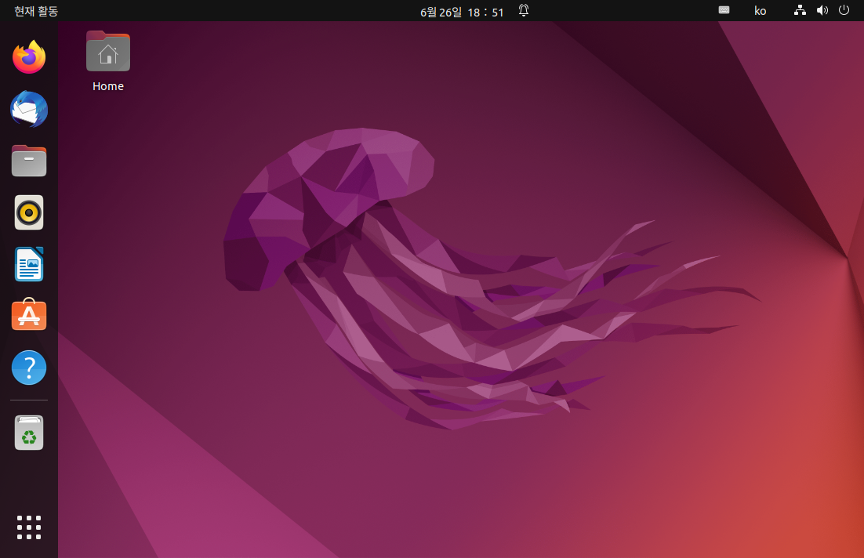
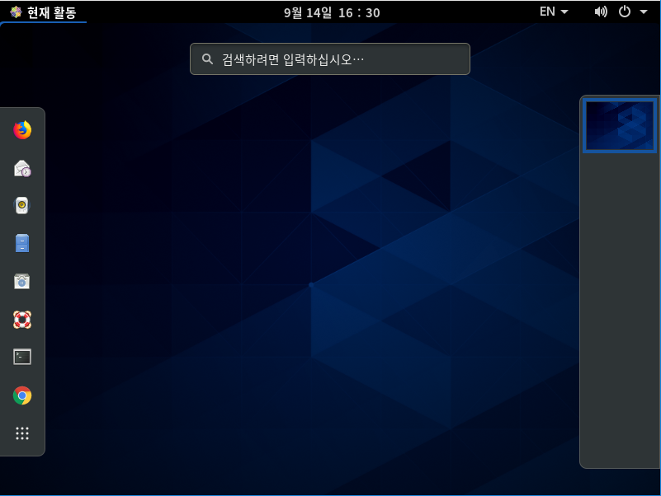
리눅스 배포판
우분투(Ubuntu)
데스크톱에서 많이 사용되는 무료 배포판
쉬운 설치 및 사용
http://www.ubuntu.com
CentOS
RedHat Enterprise 배포판을 기반으로 하는 무료 운영체제
주로 서버용으로 많이 사용되며
데스크톱용, 워크스테이션용도 제공
http://www.centos.org

Slide 26
리눅스 설치 방법
내 PC에 직접 설치
배포판(iso 파일)을 다운받아
DVD 또는 USB 형태로 설치 디스크를 만들어 설치
설치 디스크 만들기
DVD 설치 디스크 굽기(Burning)
배포판 파일을 빈 DVD에 복사하는 과정
디스크 이미지 버너(isoburn.exe) 이용
USB 설치 디스크
유니버설 USB 인스톨러(Universal USB Installer)
http://www.pendrivelinux.com/universal-usb-installer-easy-as-1-2-3/

Slide 27
우분투 설치
우분투 리눅스
PC에서 리눅스를 쉽게 사용할 수 있게 만든 배포판
데비안 배포판을 바탕으로 만들어짐.
사용자가 쉽게 설치하고 사용할 수 있도록 설계
우분투 리눅스 설치
우분투 데스크탑 다운로드
http://www.ubuntu.com/download/desktop
주요 버전은 20.04 LTS, 22.04 LTS
우분투 데스크탑 설치 과정
http://www.ubuntu.com/download/desktop/install-ubuntu-desktop

Slide 28
레드햇 리눅스와 CentOS
레드햇 리눅스(Red Hat Linux)
레드햇사가 개발한 리눅스 배포판
레드햇 엔터프라이즈 리눅스(RHEL)
기업용 엔터프라이즈 컴퓨팅 플랫폼을 제공하는 유료 배포판
CentOS(Community ENTerprise Operating System)
RHEL 기반의 무료 운영체제
웹 서버용, 데스크톱용, 워크스테이션용 등도 제공
최신 버전은 CentOS 8

Slide 29
CentOS 설치
CentOS 설치
배포판을 다운받아 DVD 형태로 구운 후에 설치
CentOS 홈페이지 http://www.centos.org
국내 미러 사이트 http://mirror.kakao.com/centos/8.5.2111/isos/x86_64/
배포판
DVD 버전(권장) CentOS-8.4.2105-x86_64-dvd1.iso
완전 버전 설치할 때 옵션
서버용, 데스크톱용, 워크스테이션용, 최소용 등 선택 가능
자세한 설치 과정: 교재 웹 페이지

Slide 30
가상 머신에 리눅스 설치
가상 머신(Virtual Machine)
컴퓨터 하드웨어(CPU, MEMORY, DISK 등)를 추상화
마치 실제 하드웨어와 같은 환경을 소프트웨어로 제공.
MS 윈도에 가상 머신 설치하고 그 위에 리눅스 설치 가능.
MS 윈도는 호스트 운영체제, 리눅스는 게스트 운영체제
가상 머신 소프트웨어
VirtualBox(virtualbox.org)와 VMWare가 있다.
VirtualBox
Oracle 사에서 제공하는 무료 소프트웨어
VMware Workstation Player
유료 소프트웨어이나 비상업적 개인 용도로는 무료

Slide 31
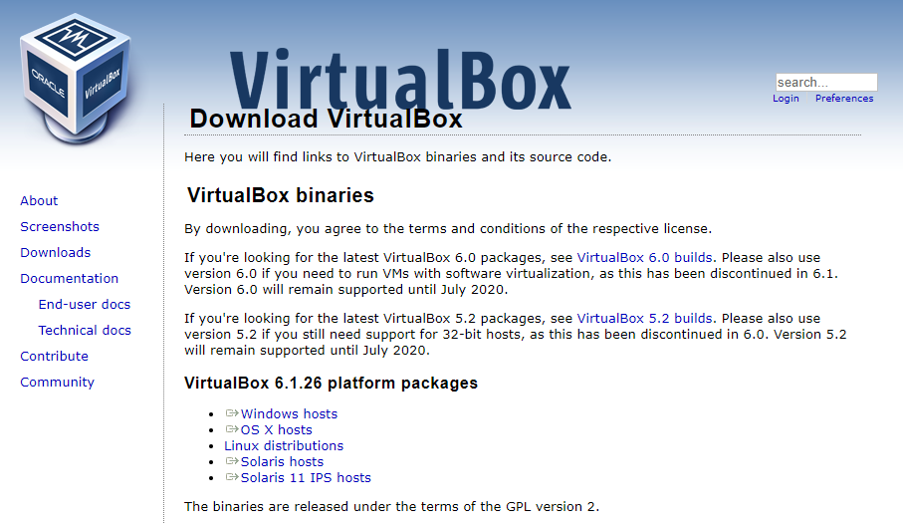
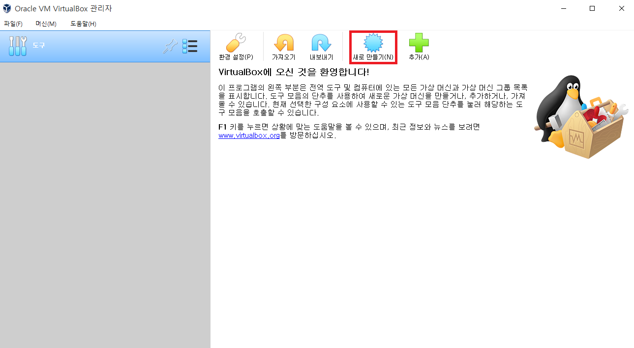
VirtualBox 다운로드 및 설치

Slide 32
VirturlBox에 우분투 리눅스 설치
1. [새로 만들기] : 다음과 같이 설정하여 새로운 가상 머신을 만든다.
가상 머신의 이름과 머신 폴더를 선택하고 설치할 운영체제의 종류와 버전을 선택한다.
사용할 메모리의 크기를 설정한다.
가상 하드디스크를 만든다.
2. [설정(S)] : 다운받았던 우분투 설치 ISO 파일을 저장소에서 선택한다.
3. [시작] : 우분투 설치 ISO 파일을 이용하여 우분투로 부팅이 진행된다.
4. [Ubuntu 설치] : 우분투 설치를 시작한다.
우분투 설치 과정은 교재 홈페이지에서 제공하는 보조 교재를 참고하기 바란다.
5. 우분투 설치 후 : [시작]을 선택하여 설치된 우분투 실행

Slide 33
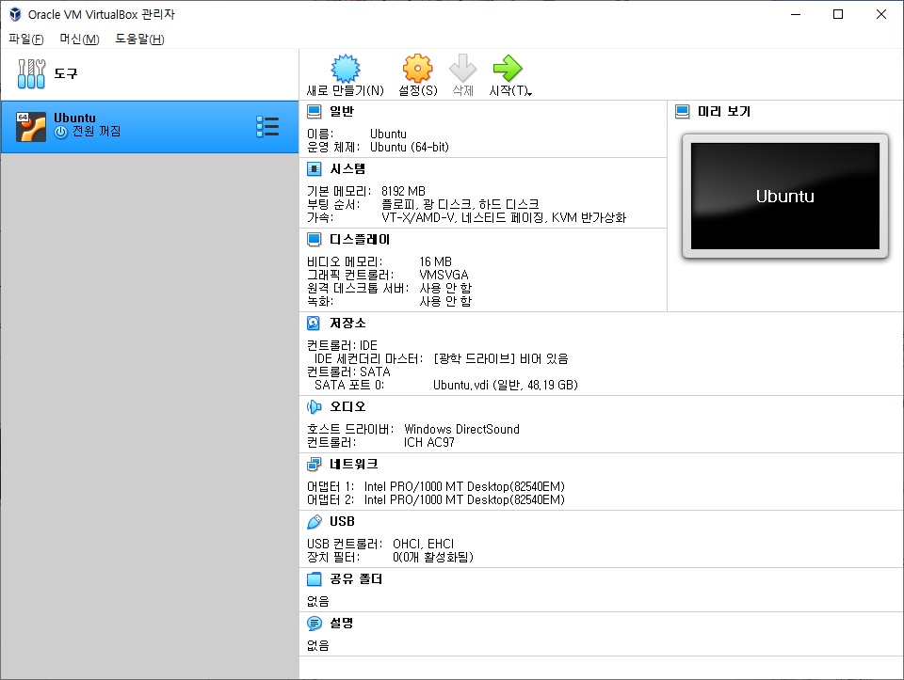
VirturlBox에 우분투 리눅스 설치

Slide 34
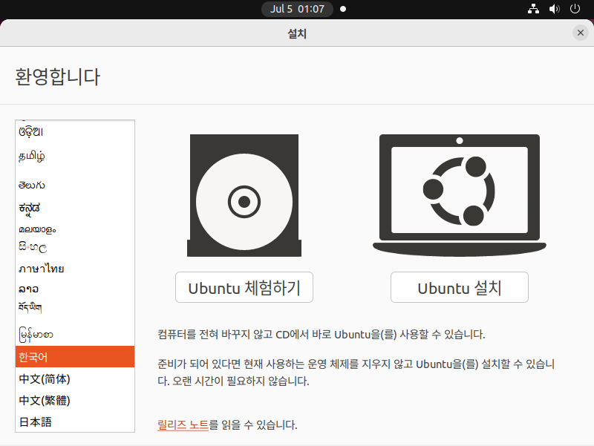
우분투 리눅스 설치 시작
한국어 선택
[Ubuntu 설치] 선택

Slide 35
우분투 리눅스 설치: 옵션 선택
키보드 레이아웃
Korean-Korean(101/104 key compatible)
업데이트 및 기타 소프트웨어
[일반 설치] 선택
[기타 설정] 필요한 기능 선택
설치 형식
[디스크를 지우고 Ubuntu 설치] 선택
지역 및 시간

Slide 36
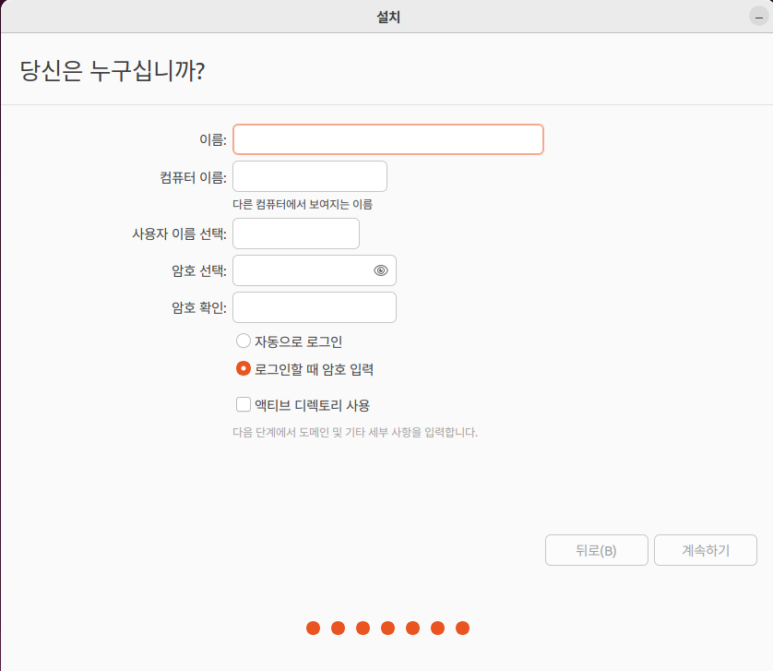
우분투 리눅스 설치: 사용자 설정
사용자 설정

Slide 37
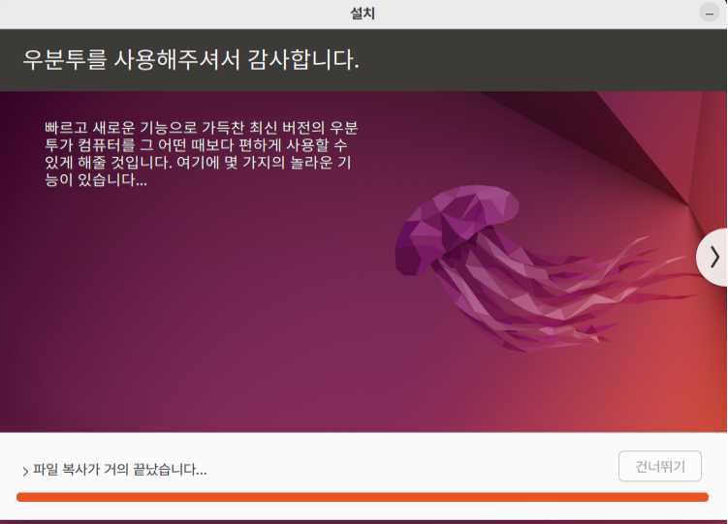
우분투 리눅스 설치: 진행
설치 진행

Slide 38
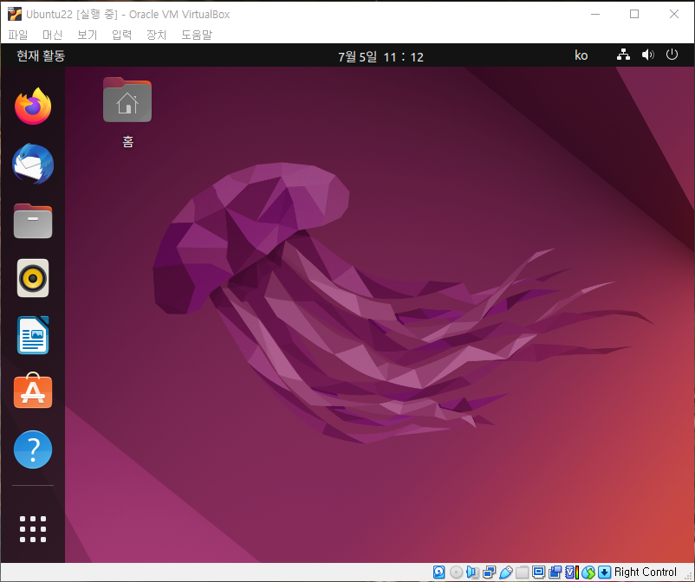
우분투 리눅스 설치: 다시 시작 및 재부팅
다시 시작 및 재부팅

Slide 39
1.5 사용 환경

Slide 40
직접 로그인
리눅스 시스템
직접 로그인하여
바로 X-윈도우 시스템을 사용할 수 있다.
데스크톱 시작 화면

Slide 41
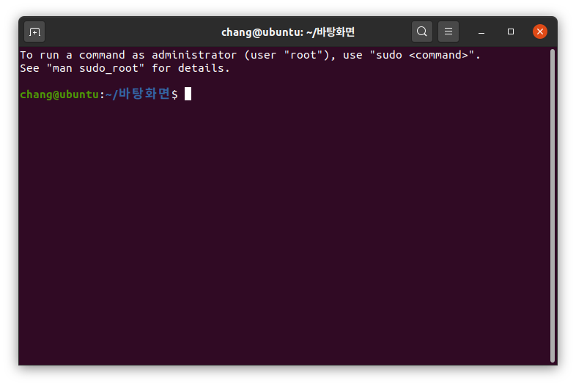
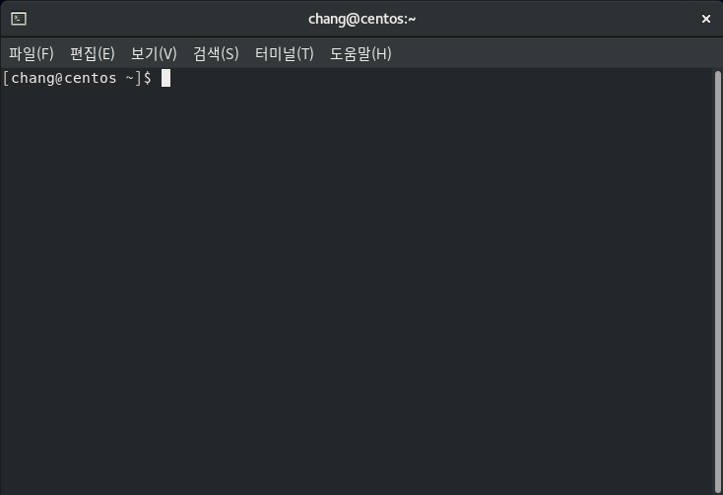
직접 로그인
우분투, CentOS 터미널 화면

Slide 42
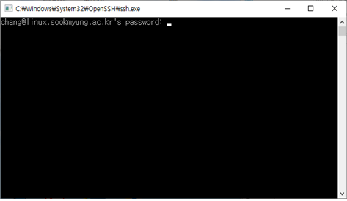
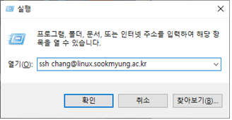
MS 윈도우에서 원격 로그인
ssh 명령어를 이용
OpenSSH 클라이언트를 추가 설치
[설정] -> [앱] -> [앱 및 기능] -> [선택적 기능] -> [OpenSSH 클라이언트] 설치

Slide 43
1.6 사용자 계정 관리

Slide 44
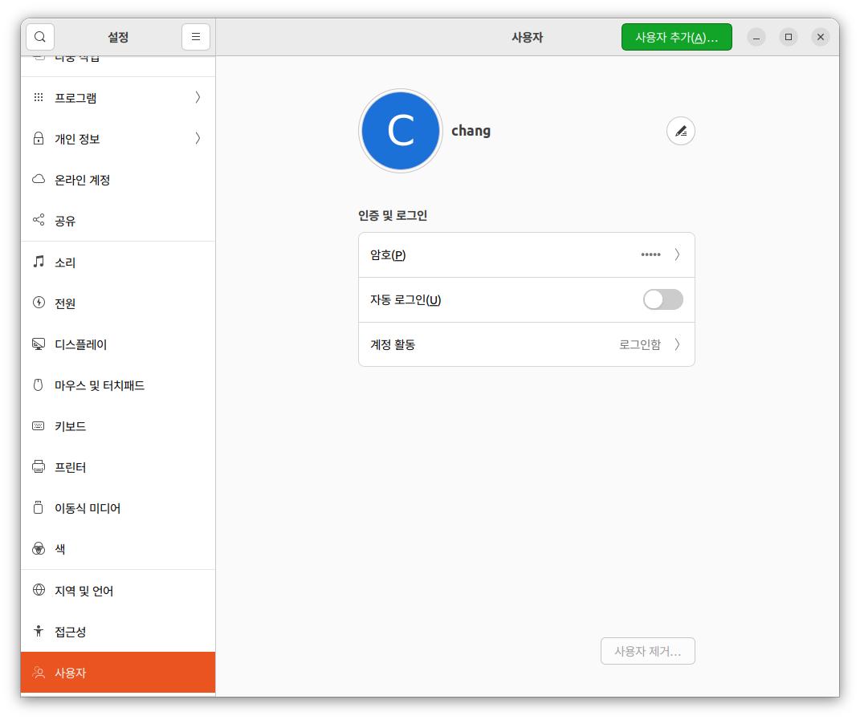
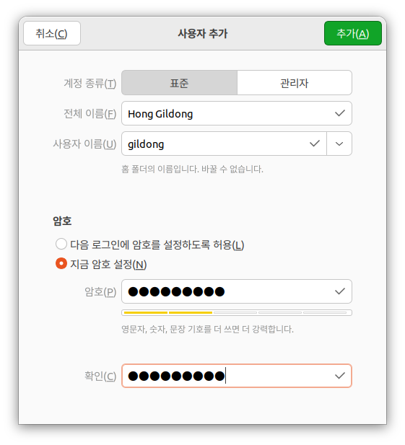
사용자 계정 추가
사용자 관리자 도구
[설정] -> [사용자]

Slide 45
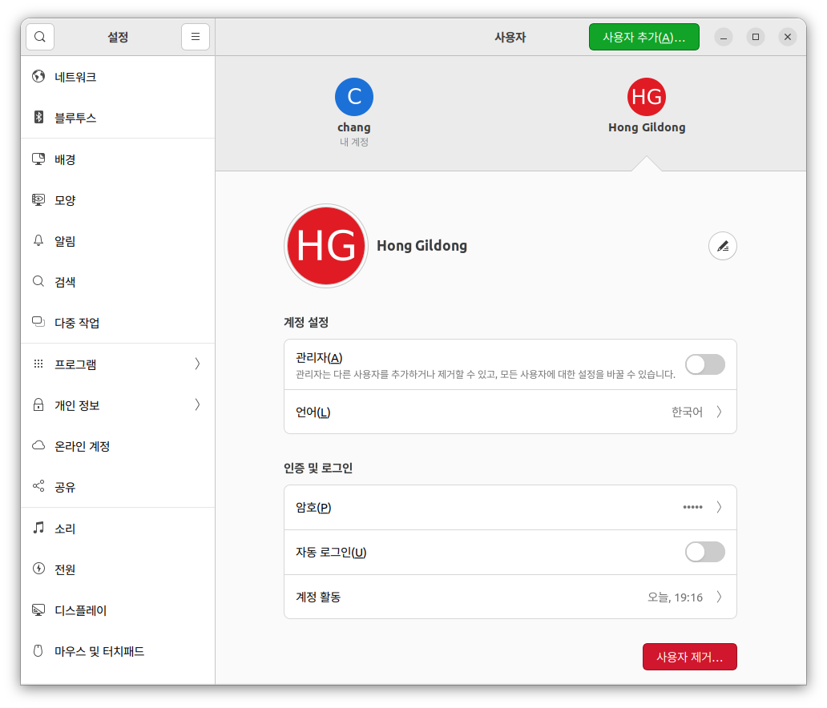
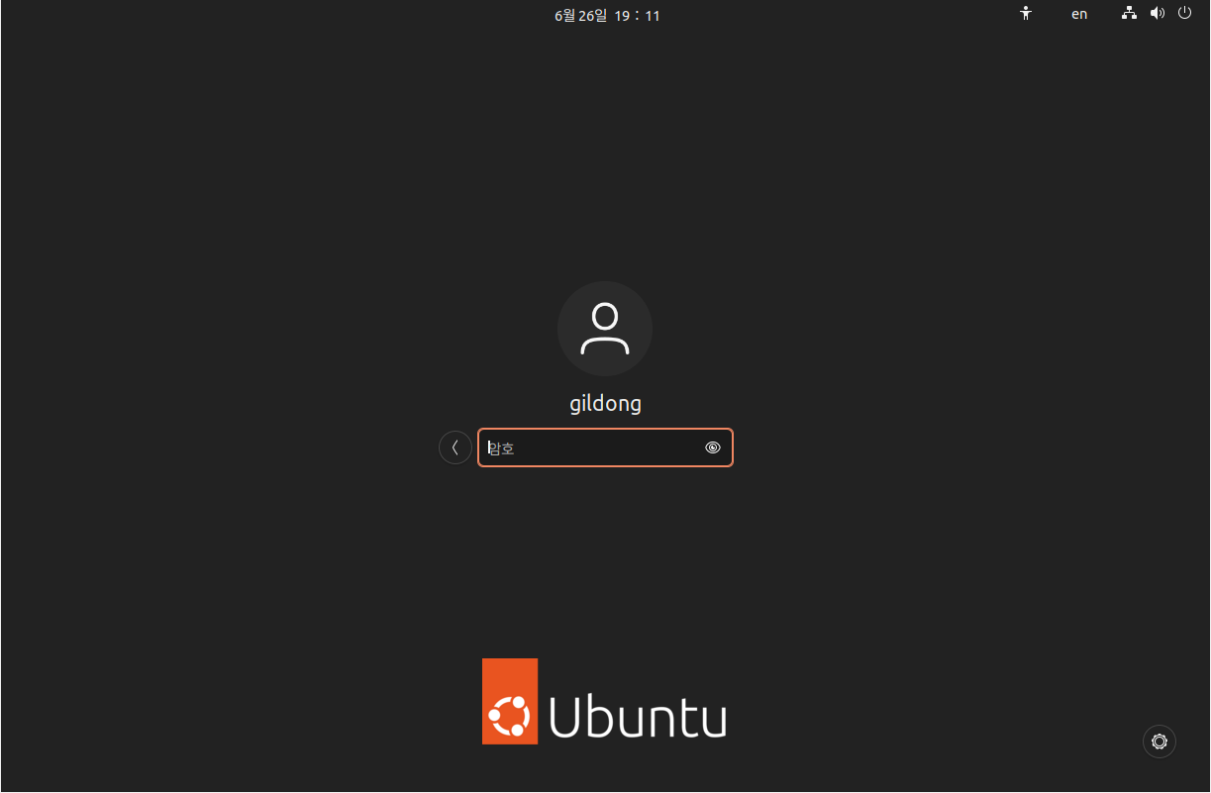
사용자 계정 추가
추가된 사용자 계정

Slide 46
슈퍼 유저
슈퍼유저(superuser)
시스템을 관리할 수 있는 사용자로
슈퍼유저가 사용하는 계정이 root이다
sudo 명령어 사용
$ sudo 명령어
$ sudo apt install gcc # gcc 컴파일러 설치
$ sudo passwd root # root 패스워드 설정
슈퍼유저 로그인
직접 root 계정으로 로그인
다른 계정으로 로그인 후
$ su
암호:
#

Slide 47
핵심 개념
유닉스 시스템의 가장 큰 특징은 단순성과 이식성과 개방성이다.
운영체제는 컴퓨터의 하드웨어 자원을 운영 관리하고 프로그램을 실행할 수 있는 환경을 제공한다.
쉘(shell)은 사용자와 운영체제 사이의 인터페이스를 제공하는 특수 소프트웨어로 사용자로부터 명령어를 입력 받아 그 명령어를 해석하여 수행해 주는 명령어 해석기이다.
커널은 하드웨어를 운영 관리하여 프로세스, 파일, 메모리, 통신, 주변장치 등을 관리하는 서비스를 제공한다.

